Slide 1



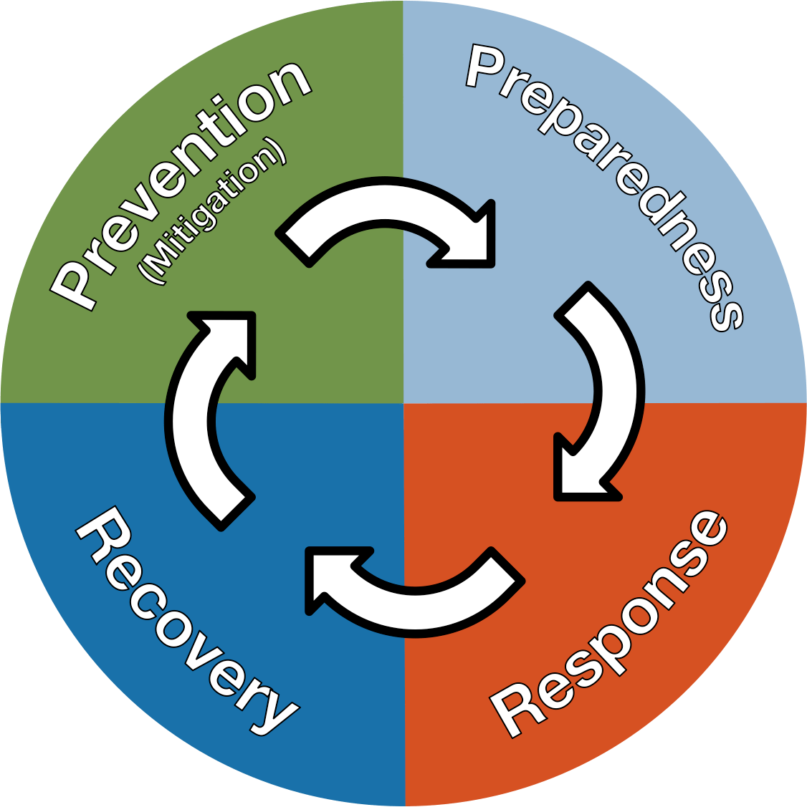
आपदा प्रबंधन उन्मुखीकरण ( ORIENTATION )
पाठ 01
डीएम अधिनियम, नीति और योजना का संक्षेप
Vetted by –Sh.Pushpendra Kumar, DC
2 BN NDRF
NDRF | DMO | INDIA
PPT 1 - 1

Slide 2

ना
उद्देश्य
इस पाठ को पूरा करने पर, आप सक्षम होंगे::
1
  आपदा प्रबंधन अधिनियम की प्रमुख विशेषताओं से परिचित होना ।
  स्थानीय, जिला, राज्य और केंद्रीय स्तर पर प्रतिक्रिया नीति को समझना।
  आपदा प्रबंधन अधिनियम - 2005 की महत्वपूर्ण विशेषताओं को समझना ।
2
3

Slide 3
उद्देश्य
इस पाठ को पूरा करने पर, आप सक्षम होंगे:
4
  आपदा प्रबंधन प्राधिकरणों की विभिन्न स्तरों पर संरचनात्मक स्तर और कार्य के साथ परिचित होना।
  पहला उत्तरदाता के लिए अधिनियम की विशेष धाराओं के बारे में जानना।
5

Slide 4

उत्पत्ति
प्राकृतिक आपदा न्यूनीकरण के लिए अंतर्राष्ट्रीय दशक (IDNDRR) - 1990
योकोहामा स्ट्रेटेजी कार्रवाई योजना एक सुरक्षित दुनिया के लिए 1994,
ह्योगो कार्रवाई ढांचा 2005-2015
PPT 1 -

Slide 5
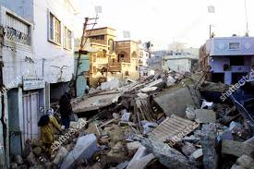
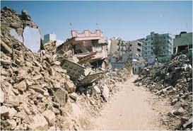
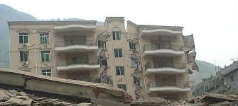
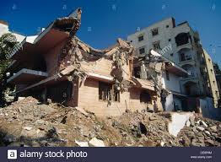
भुज
भूकंप 2001

Slide 6
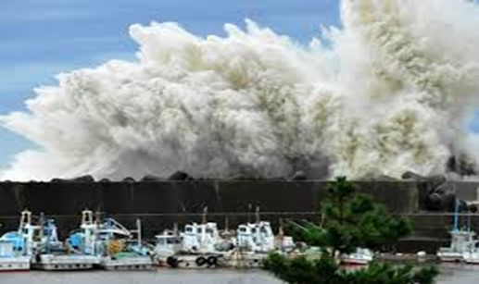
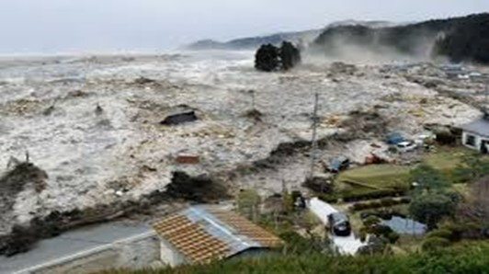
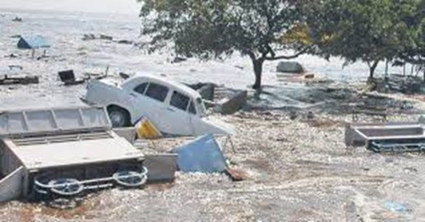
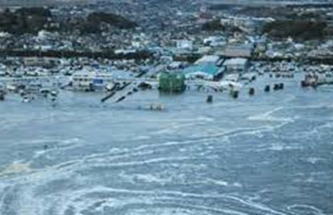
सुनामी 2004

Slide 7
आपदा प्रबंधन पर उच्च स्तरीय समिति (HPC) - 1999
श्री जे.सी. पंत, पूर्व केंद्रीय कृषि सचिव द्वारा अध्यक्षता वाली समिति।
क्षमता निर्माण और सामुदायिक भागीदारी पर विचार।
"तैयारी की संस्कृति" पर जोर दिया।
तत्काल प्रतिक्रिया की प्रणाली।
ज्ञान और जागरूकता उत्पन्न करने के प्रयास।
संस्थानों का नेटवर्किंग।
PPT 1 -

Slide 8
आपदा प्रबंधन
अधिनियम-2005
आपदा का प्रभावी प्रबंधन।
आपदा प्रबंधन के कार्यान्वयन की योजना बनाने और निगरानी के लिए संस्थागत तंत्र।
आपदा की रोकथाम और निवारण और त्वरित प्रतिक्रिया के लिए विभिन्न सरकारी विभागों द्वारा उपाय।
'विशेषज्ञ बल' जो आपदाओं का उत्तर देने के लिए gks।
PPT 1 -

Slide 9




डीएम अधिनियम 2005 की प्रमुख विशेषताएँ
आपदा प्रबंधक प्राधिकरण
सभी तीन स्तरों पर
राज्य सभा में 28 नवंबर को
पास किया गया और
लोकसभा में 12 दिसंबर2005 को।
05
01
यह अधिनियम पूरे
भारत में लागू होता है।
04
02
03
MHA नोडल
एजेंसी होगी
कुल 11 अध्याय
और 79 धाराएँ शामिल हैं

Slide 10
आपदा प्रबंधन अधिनियम-2005
राष्ट्रीय आपदा प्रबंधन प्राधिकरण।
राज्य आपदा प्रबंधन प्राधिकरण।
जिला आपदा प्रबंधन प्राधिकरण।
जिम्मेदारियां और उपाय (केंद्र और राज्य)।
स्थानीय प्राधिकरण के कार्य।
राष्ट्रीय आपदा प्रबंधन संस्थान।
राष्ट्रीय आपदा प्रतिक्रिया बल।
वित्त, लेखा और ऑडिट।
अपराध और दंड।
विविध पहलू।
PPT 1 -

Slide 11
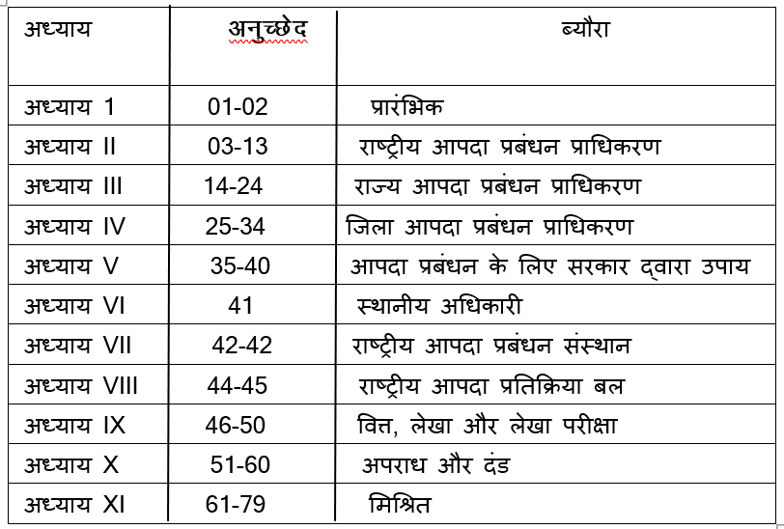
आपदा प्रबंधन अधिनियम-2005

Slide 12
आपदा प्रबंधन संरचना
राष्ट्रीय स्तर
राज्य स्तर
ftyk स्तर
NCMC
SEC
DDMA
NEC
SDMA
POLICE
NDMA
SDRF
FIRE SERVICE
NIDM
POLICE
CD & VOLUNTEERS
NDRF
FIRE SERVICE
Armed Forces

Slide 13
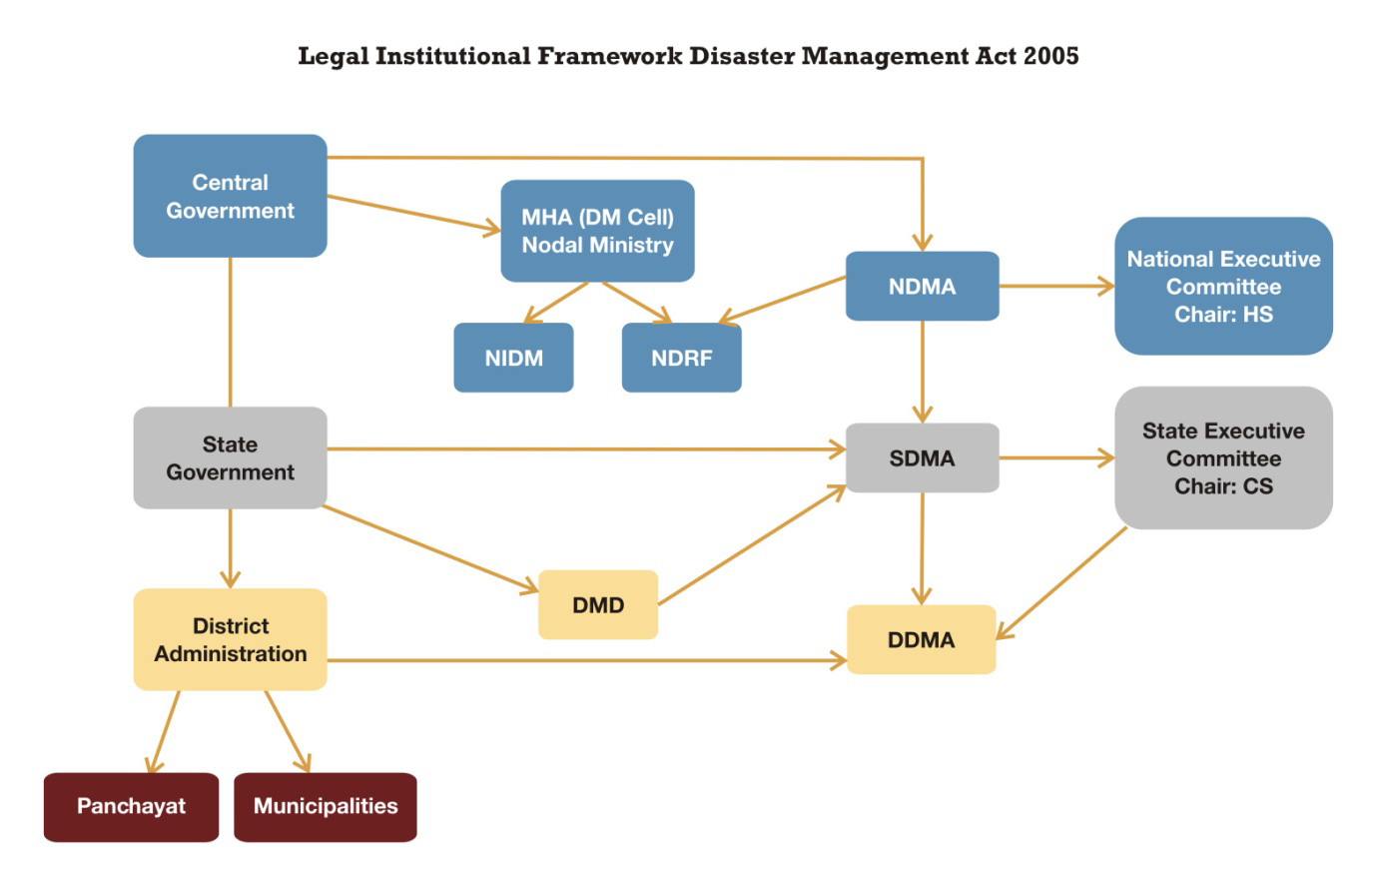
संस्थागत ढांचा
‘kh”kZ Lrj

Slide 14
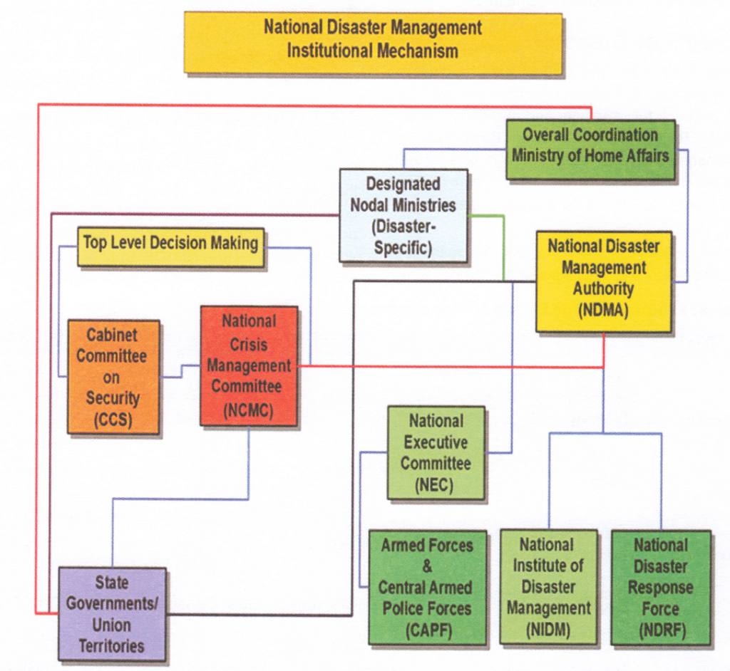
संस्थानिक ढांचा
केंद्र स्तर

Slide 15
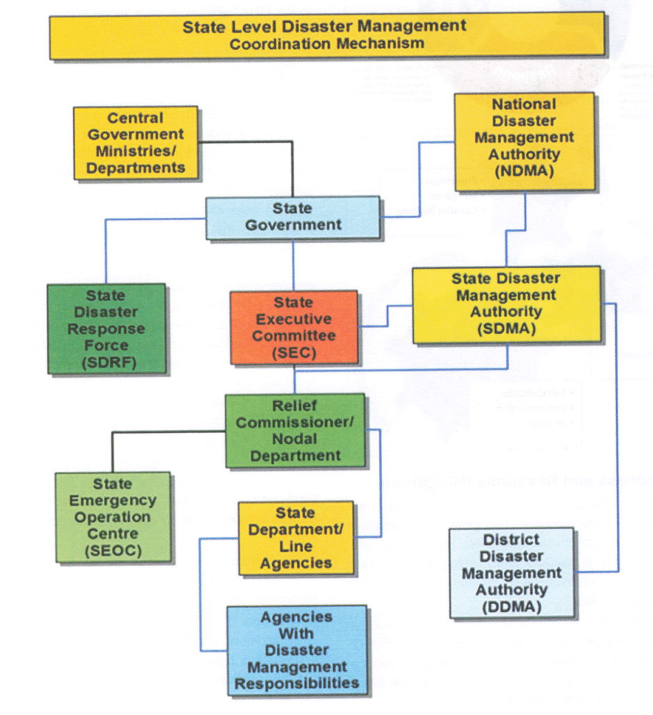
संस्थागत ढांचा
राज्य स्तर

Slide 16
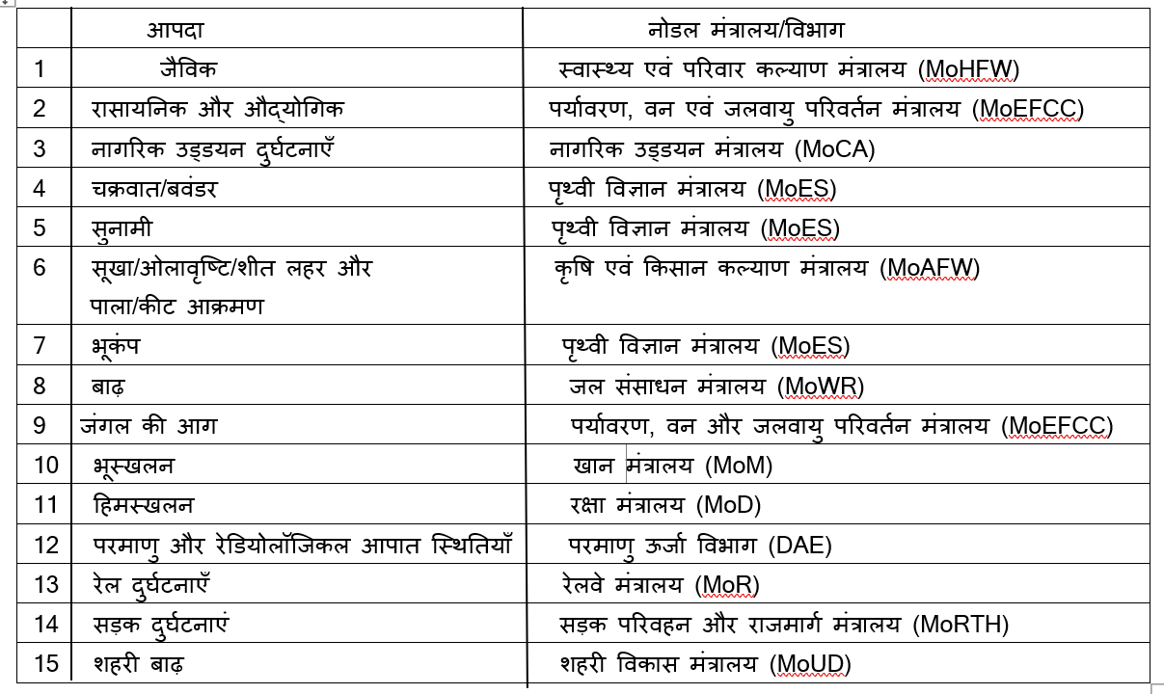
विभिन्न आपदाओं के प्रबंधन के लिए नोडल मंत्रालय

Slide 17
राष्ट्रीय आपदा प्रबंधन प्राधिकरण (एनडीएमए)
अध्याय II (धारा 03-13)
मई 2005 में कार्यकारी आदेश द्वारा स्थापित लेकिन 27 सितंबर 2006 को डीएम अधिनियम 2005 की धारा - 3 (1) के तहत गठित किया गया।
आपदा प्रबंधन के लिए नीतियों, योजनाओं और दिशानिर्देशों को निर्धारित करने के लिए प्रधानमंत्री के नेतृत्व में नौ सदस्यों और एक उपाध्यक्ष के साथ ।
नीति, योजना और दिशानिर्देशों की सिफारिश करने के लिए।
PPT 1 -

Slide 18
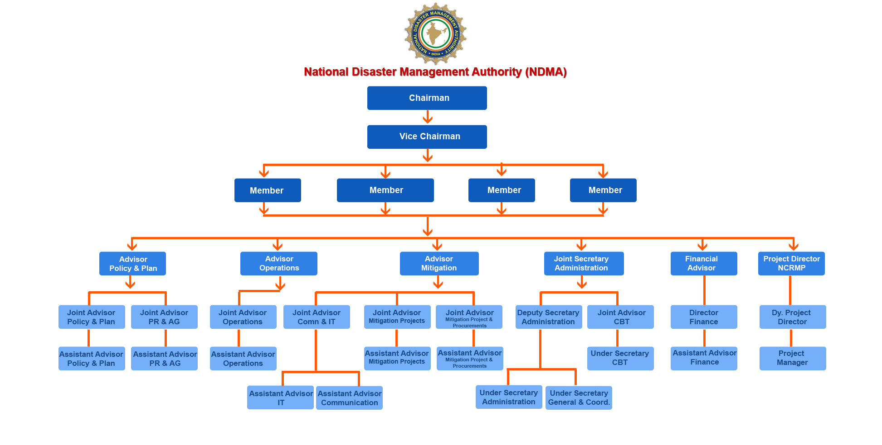

Slide 19
राष्ट्रीय प्राधिकरण की शक्तियां और कार्य
आपदा के लिए समय पर और प्रभावी प्रतिक्रिया सुनिश्चित करने के लिए आपदा प्रबंधन के लिए नीतियों, योजनाओं और दिशानिर्देशों को निर्धारित करने की जिम्मेदारी
राष्ट्रीय योजना को मंजूरी देना
मंत्रालयों या विभागों द्वारा तैयार की गई योजनाओं को मंजूरी देना
राज्य के अधिकारियों द्वारा पालन किए जाने वाले दिशा-निर्देश निर्धारित करना
नीति के प्रवर्तन और कार्यान्वयन का समन्वय करना
धन के प्रावधान की सिफारिश करना
धारा- 6
PPT 1 -

Slide 20
राष्ट्रीय नीति
आपदा प्रबंधन
22 अक्टूबर 2009 को केंद्रीय मंत्रिमंडल द्वारा अनुमोदित
1. आपदा और आपदा प्रबंधन को परिभाषित करना।
2. आपदा प्रबंधन चक्र तैयार करना।
3. कानूनी व्यवस्था।
4. संस्थागत व्यवस्था।
5. वित्तीय व्यवस्था।
6. आपदा रोकथाम, शमन और तैयारी।
7. प्रतिक्रिया, राहत, पुनर्वास, पुनर्निर्माण और वसूली।
8. ज्ञान प्रबंधन और अनुसंधान एवं विकास।
PPT 1 -

Slide 21
राष्ट्रीय आपदा प्रबंधन योजना
राष्ट्रीय आपदा प्रबंधन योजना (एनडीएमपी) 2016, जिसे 2019 और 2024 में संशोधित किया गया था।
आपदा को लागू करने के लिए एक व्यापक ढांचे और रणनीतिक उपकरण के रूप में कार्य करता है। प्रबंधन अधिनियम, 2005 और राष्ट्रीय आपदा प्रबंधन नीति, 2009।
इसमें संपूर्ण आपदा प्रबंधन चक्र सहित रोकथाम, शमन, तैयारी प्रतिक्रिया, राहत, पुनर्वास और वसूली शामिल है।
PPT 1 -

Slide 22






आपदा का वर्गीकरण
तकनीकी
मौसम-संबंधी
उद्योग-प्रधान
स्थलाकृतिक
मानव निर्मित आपदा
प्राकृतिक
आपदा
युद्ध
पर्यावरणीय
DISASTER

Slide 23
आपदा प्रबंधन
उपायों की योजना, आयोजन, समन्वय और कार्यान्वयन की एक सतत और एकीकृत प्रक्रिया जो इसके लिए आवश्यक या समीचीन है-
1. रोकथाम और शमन |
2. तैयारी।
3. किसी भी आपदा के प्रभावों की गंभीरता या परिमाण का आकलन करना।
4. त्वरित प्रतिक्रिया ।
5. निकासी, बचाव और राहत।
6.पुनर्वास और पुनर्निर्माण।
7.क्षमता निर्माण।
PPT 1 -

Slide 24
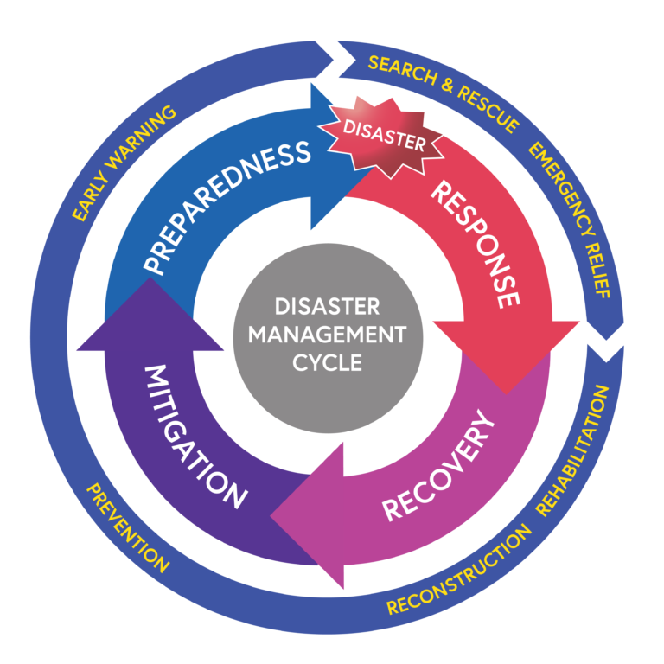
आपदा प्रबंधन चक्र

Slide 25
राज्य आपदा प्रबंधन प्राधिकरण (एसडीएमए)
राज्य आपदा प्रबंधन प्राधिकरण (एसडीएमए) की अध्यक्षता मुख्यमंत्री करते हैं।
आठ सदस्यों में से एक को मुख्यमंत्री द्वारा राज्य प्राधिकरण के उपाध्यक्ष के रूप में नामित किया जा सकता है।
CHAPTER III (SEC 14-24)
PPT 1 -

Slide 26
राज्य आपदा प्रबंधन प्राधिकरण (एसडीएमए)
राज्य प्राधिकरण विशेषज्ञों की एक सलाहकार समिति का गठन कर सकता है।
राज्य प्राधिकरण राज्य में आपदा प्रबंधन के लिए नीतियों और योजनाओं को निर्धारित करने के लिए जिम्मेदार होगा।
राज्य प्राधिकरण राहत के न्यूनतम मानक प्रदान करने के लिए दिशा-निर्देशों की सिफारिश करेगा।
राज्य प्राधिकरण को राज्य कार्यकारी समिति द्वारा सहायता प्रदान की जाएगी।
CHAPTER III (SEC 14-24)
PPT 1 -

Slide 27
राज्य कार्यकारी समिति की शक्तियां और कार्य
कमजोर या प्रभावित क्षेत्र से या भीतर वाहनों के यातायात को नियंत्रित और प्रतिबंधित करें।
मलबा हटाना, खोज करना और बचाव अभियान चलाना।
आश्रय, भोजन, पेयजल, आवश्यक प्रावधान, स्वास्थ्य देखभाल और सेवाएं प्रदान करना।
राज्य सरकार के संबंधित विभाग, किसी जिला प्राधिकरण या अन्य प्राधिकरण को निदेश देना।
SEC 24
PPT 1 -

Slide 28
राज्य कार्यकारी समिति की शक्तियां और कार्य
सलाह और सहायता प्रदान करने के लिए आपदाओं के क्षेत्र में विशेषज्ञ और सलाहकार प्रदान करना।
किसी भी प्राधिकरण या व्यक्ति से सुविधाओं का अनन्य या अधिमान्य उपयोग प्राप्त करना।
अस्थायी पुलों या अन्य आवश्यक संरचनाओं का निर्माण करना और असुरक्षित संरचनाओं को ध्वस्त करना।
गैर-सरकारी संगठनों की rSukrh करना ।
जनता को जानकारी प्रसारित करना।
SEC 24
PPT 1 -

Slide 29
जिला
आपदा प्रबंधन प्राधिकरण (डीडीएमए)
राज्य सरकार प्रत्येक जिले में एक जिला आपदा प्रबंधन प्राधिकरण (डीडीएमए) की स्थापना करती है।
जिला आपदा प्रबंधन प्राधिकरण (डीडीएमए) का अध्यक्ष जिले का कलेक्टर या जिला मजिस्ट्रेट या उपायुक्त होगा।
क्षेत्र का निर्वाचित प्रतिनिधि सह-अध्यक्ष के रूप में डीडीएमए का सदस्य है।
आपदा प्रबंधन के लिए जिला योजना, समन्वय और कार्यान्वयन निकाय के रूप में कार्य करेगा।
CHAPTER IV (Sec 25-34)
PPT 1 -

Slide 30
स्थानीय
प्राधिकरण
CHAPTER VI (Sec 41)
अपने अधिकारियों और कर्मचारियों जो आपदा की स्थिति में उपयोग के लिए आसानी से उपलब्ध है, के प्रशिक्षण और संसाधनों के रखरखाव के लिए जिम्मेदार है
सुनिश्चित करें कि इसके तहत सभी निर्माण परियोजनाएं निर्धारित मानकों और विशेष विवरण के अनुरूप हैं।
अपने अधिकार क्षेत्र के भीतर प्रभावित क्षेत्र में राहत, पुनर्वास और पुनर्निर्माण गतिविधियों को अंजाम देना।
PPT 1 -

Slide 31
दंडात्मक
प्रावधान
(SEC 51-60)
धारा 51: केंद्र/राज्य सरकार, एनईसी, एसईसी, डीडीएमए द्वारा दिए गए निर्देशों में बाधा डालने और/या गैर-अनुपालन के लिए सजा।
एक साल तक की कैद या जुर्माना या दोनों। यदि इस तरह की बाधा के परिणामस्वरूप जीवन की हानि या आसन्न खतरा होता है rks कारावास दो साल तक बढ़ाया जा सकता है।
धारा 52: राहत, सहायता आदि प्राप्त करने के लिए झूठे दावे के लिए दंड। जुर्माने के साथ दो साल की कैद।

Slide 32
दंडात्मक
प्रावधान
(SEC 51-60)
Cont.
धारा 53 : धन या सामग्री के दुरुपयोग के लिए
सजा : दो साल की कैद और जुर्माना।
धारा 54: झूठी चेतावनी के लिए
सजा : एक वर्ष की कैद या जुर्माना
धारा 55: सरकार के विभागों द्वारा अपराध
सरकारी विभाग द्वारा किसी अपराध के मामले में, विभाग के प्रमुख को तब तक दोषी ठहराया जाएगा जब तक कि वह अन्यथा साबित न हो जाए

Slide 33
दंडात्मक प्रावधान
(SEC 51-60)
Cont.
धारा 56: किसी भी सरकारी अधिकारी द्वारा किसी भी कर्तव्य का पालन करने से इनकार करना
सजा : एक साल की कैद या जुर्माना।
धारा 57: मांग के किसी भी आदेश के उल्लंघन के लिए जुर्माना
सजा : एक साल की कैद या जुर्माना या दोनों

Slide 34

सद्भावना में की गई कार्रवाई
(SEC 73)
केन्द्र सरकार या राष्ट्रीय प्राधिकरण या राज्य सरकार या राज्य प्राधिकरण या जिला प्राधिकरण या स्थानीय प्राधिकारी या केन्द्र सरकार या राष्ट्रीय प्राधिकरण या राज्य सरकार या राज्य प्राधिकरण या जिला प्राधिकरण या ऐसी सरकार या प्राधिकरण की ओर से काम करने वाले किसी व्यक्ति के किसी अधिकारी या कर्मचारी के विरुद्ध किसी न्यायालय में कोई वाद या अभियोजन या अन्य इस अधिनियम या उसके अधीन बनाए गए नियमों या विनियमों के उपबंधों के अधीन ऐसे प्राधिकारी या सरकार या ऐसे अधिकारी या कर्मचारी या ऐसे व्यक्ति द्वारा सद्भावना से किए गए या किए जाने का इरादा रखने वाले किसी कार्य के संबंध में कार्यवाही नहीं होगी ।

Slide 35
कानूनी प्रक्रिया से प्रतिरक्षा
(SEC 74)
केंद्र सरकार, राष्ट्रीय प्राधिकरण, राष्ट्रीय कार्यकारी समिति, राज्य सरकार, राज्य प्राधिकरण, राज्य कार्यकारी समिति या जिला प्राधिकरण के अधिकारी और कर्मचारी अपनी आधिकारिक क्षमता में उनके द्वारा संप्रेषित या प्रसारित की गई किसी भी आसन्न आपदा के संबंध में किसी भी चेतावनी या इस तरह के संचार या प्रसार के अनुसरण में उनके द्वारा जारी किए गए किसी भी कार्रवाई या निर्देश के संबंध में कानूनी प्रक्रिया से प्रतिरक्षा करेंगे।

Slide 36
आपदा
स्तर
01
स्तर
02
स्तर
03
स्तर
संगठन, संस्था या समुदाय
अपने संसाधनों का उपयोग करके घटना को
नियंत्रित करने में सक्षम है और
प्रभावी ढंग से प्रतिक्रिया दे सकता है।
बाहरी संसाधनों द्वारा,
सहायता की आवश्यकता हो सकती है
हालाँकि, इसे आस-पास या उच्च
अधिकारियों से
प्राप्त किया जा सकता है
।
आपदा की भयावहता
स्थानीय, राज्य या क्षेत्र की क्षमता से अधिक है और
राष्ट्रीय स्तर पर समर्थन की जरूरत है।

Slide 37
.
आपदा प्रबंधन (संशोधन) अधिनियम, 2025
शहरी आपदा प्रबंधन प्राधिकरण (यूडीएमए-UDMA)।
राष्ट्रीय और राज्य आपदा डेटाबेस।
प्रमुख निकायों के लिए वैधानिक मान्यता।
योजना प्राधिकरण में स्थानांतरण: एनईसी को एनडीएमए में।
आपदा जोखिम न्यूनीकरण (डीआरआर)।
आधुनिकीकरण और विकेंद्रीकरण।
PPT 1 -

Slide 38
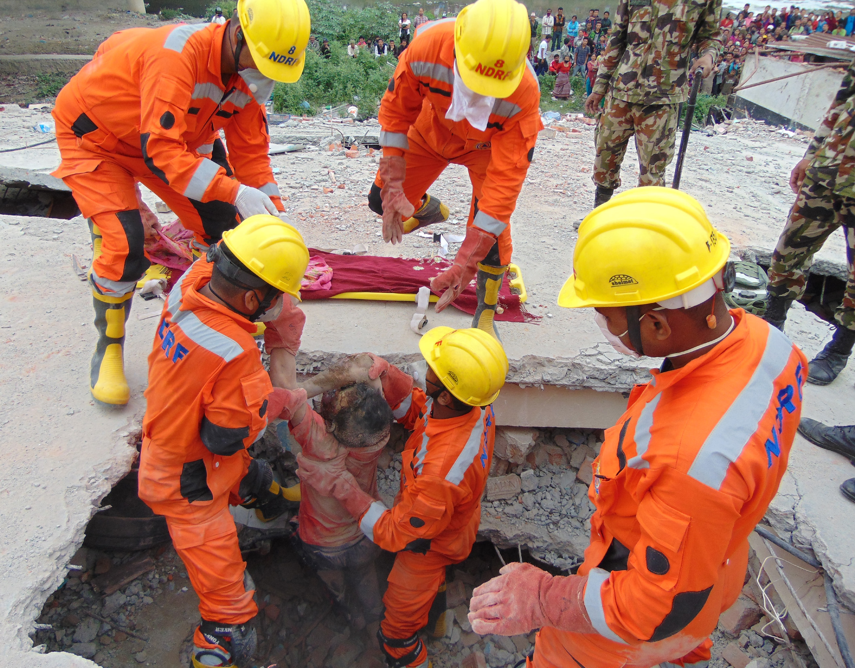

धन्यवाद

